Slide 1
软件需求规格说明书
基于*.mpp文件的JAVA桌面应用
SY1506104 刘克瑞
SY1506106 詹鹏飞
SY1506114 陈阳
SY1506115 彭柯宾

Slide 2
产品描述
Microsoft Project（或MSP）是由微软开发销售的项目管理软件程序。软件设计目的在于协助项目经理发展计划、为任务分配资源、跟踪进度、管理预算和分析工作量。本软件是Microsoft Project的一个轻量级实现，在保证Microsoft Project基本功能的基础上，根据用户需求新增部分功能实现，如下
1提醒功能，设置提醒后系统会在指定时间提醒用户
2根据用户图表拖拽自动改变计划表的相应的值，提升用户体验
3将任务量，任务时间等图形化，用图表表示出来，提升用户体验，利于统计任务数据

Slide 3
用户类型分析
本软件用户包括项目经理、项目管理人员、计划制定人员和项目开发人员。项目经理或计划制定者可用本软件制定项目日程表，项目开发人员可参考该日程表开展工作。

Slide 4
设计和实现的约束条件
系统设计采用Java语言进行开发，使用MPXJ类包来创建、读写Microsoft Project Exchange (MPX)文件，Project 2002 和 2003 MSPDI XML 文件, 与读起取Microsoft Project 98, 2000, 2002, 和 2003 (MPP) 文件
系统开发进度需严格按照本次软件工程综合实验标准

Slide 5
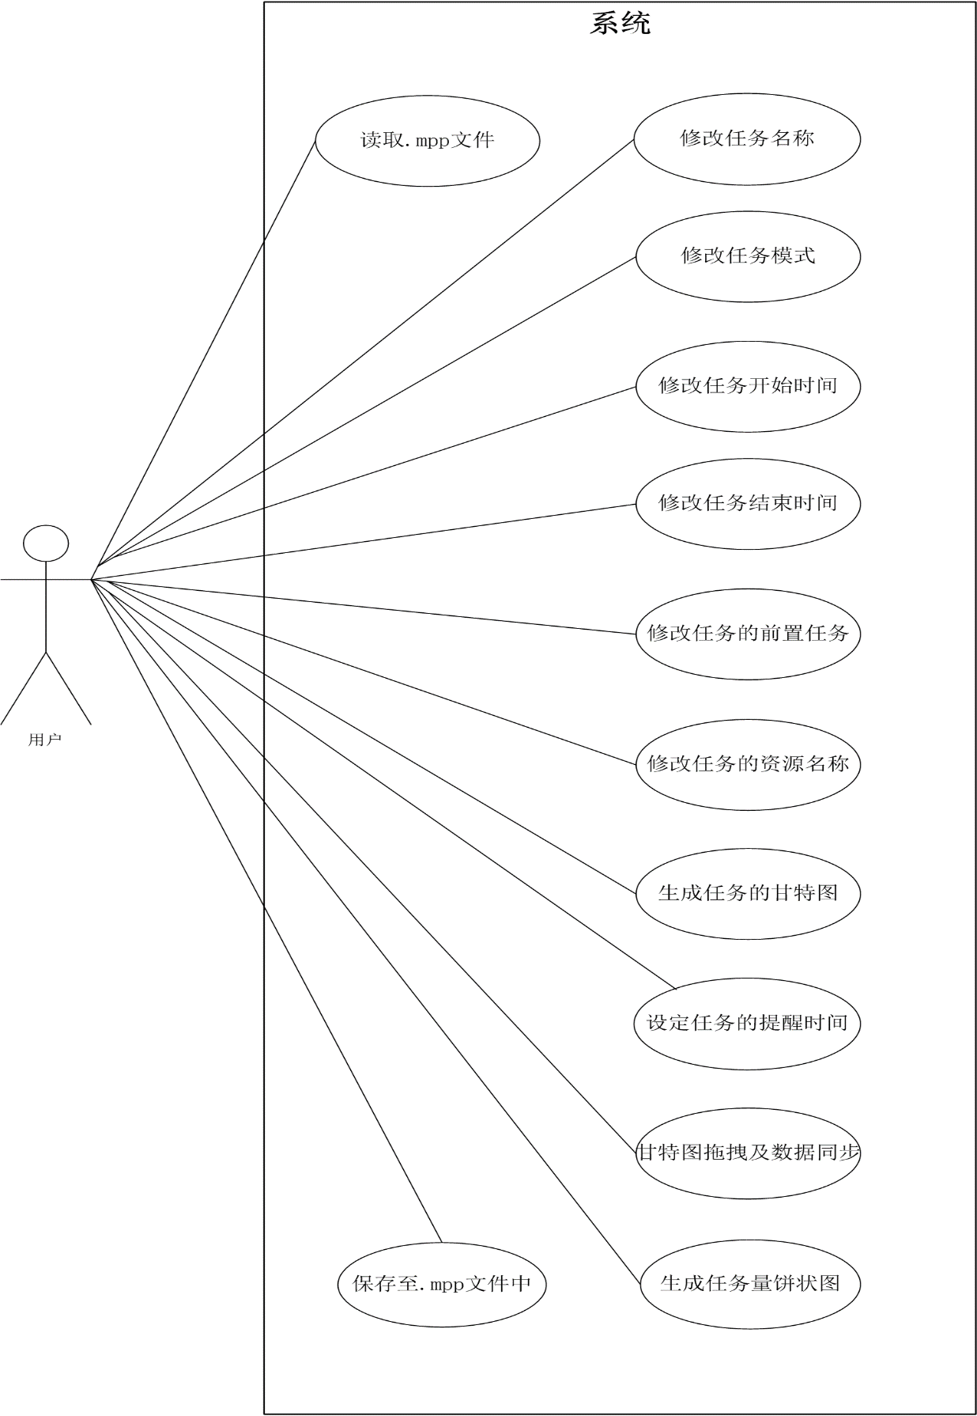
用例图

Slide 6
用例101
Use Case Name :读取.mpp文件
Use Case ID :101
Brief Description:用户读取计划表
Precondition :系统正常打开运行，无异常
Primary Actor:用户

Slide 7
非功能性需求
性能需求
PE-1：系统开始读取文件到显示给用户的响应时间控制在2秒内
PE-2：用户点击生成甘特图后，系统响应时间控制在2秒内
PE-3：用户点击生成任务量饼状图后，系统响应时间控制在2秒内

